Slide 1
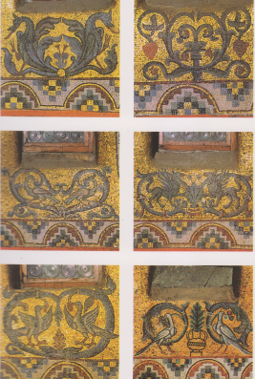
Sotto le finestre della cupola dell’Ascensione

Slide 2
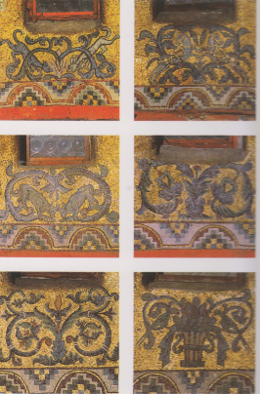
Sotto le finestre della cupola dell’Ascensione

Slide 3
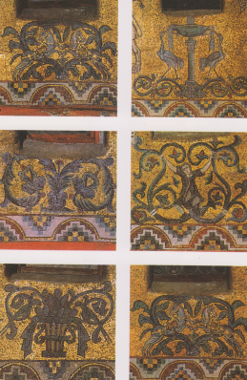
Sotto le finestre della cupola dell’Ascensione

Slide 4
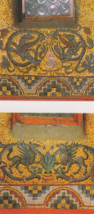
Sotto le finestre della cupola dell’Ascensione

